Slide 1
 | 1 | я | з | ы | ч | н | и | к
 |  |  |  |  |  |  | 2
 |  |  |  |  | 3
 |  |  |  | 4
 |  |  |  |  | 5
 |  |  |  |  |  |  | 6
 |  |  |  | 7
 | 8

Slide 2
 | 1 | я | з | ы | ч | н | и | к
 |  |  |  |  |  |  | 2 | у | р | о | к | и
 |  |  |  |  | 3
 |  |  |  | 4
 |  |  |  |  | 5
 |  |  |  |  |  |  | 6
 |  |  |  | 7
 | 8

Slide 3
 | 1 | я | з | ы | ч | н | и | к
 |  |  |  |  |  |  | 2 | у | р | о | к | и
 |  |  |  |  | 3 | х | о | л | о | п
 |  |  |  | 4
 |  |  |  |  | 5
 |  |  |  |  |  |  | 6
 |  |  |  | 7
 | 8

Slide 4
 | 1 | я | з | ы | ч | н | и | к
 |  |  |  |  |  |  | 2 | у | р | о | к | и
 |  |  |  |  | 3 | х | о | л | о | п
 |  |  |  | 4 | д | а | н | ь
 |  |  |  |  | 5
 |  |  |  |  |  |  | 6
 |  |  |  | 7
 | 8

Slide 5
 | 1 | я | з | ы | ч | н | и | к
 |  |  |  |  |  |  | 2 | у | р | о | к | и
 |  |  |  |  | 3 | х | о | л | о | п
 |  |  |  | 4 | д | а | н | ь
 |  |  |  |  | 5 | м | и | т | р | о | п | о | л | и | т
 |  |  |  |  |  |  | 6
 |  |  |  | 7
 | 8

Slide 6
 | 1 | я | з | ы | ч | н | и | к
 |  |  |  |  |  |  | 2 | у | р | о | к | и
 |  |  |  |  | 3 | х | о | л | о | п
 |  |  |  | 4 | д | а | н | ь
 |  |  |  |  | 5 | м | и | т | р | о | п | о | л | и | т
 |  |  |  |  |  |  | 6 | у | с | т | а | в
 |  |  |  | 7
 | 8

Slide 7
 | 1 | я | з | ы | ч | н | и | к
 |  |  |  |  |  |  | 2 | у | р | о | к | и
 |  |  |  |  | 3 | х | о | л | о | п
 |  |  |  | 4 | д | а | н | ь
 |  |  |  |  | 5 | м | и | т | р | о | п | о | л | и | т
 |  |  |  |  |  |  | 6 | у | с | т | а | в
 |  |  |  | 7 | с | м | е | р | д
 | 8

Slide 8
 | 1 | я | з | ы | ч | н | и | к
 |  |  |  |  |  |  | 2 | у | р | о | к | и
 |  |  |  |  | 3 | х | о | л | о | п
 |  |  |  | 4 | д | а | н | ь
 |  |  |  |  | 5 | м | и | т | р | о | п | о | л | и | т
 |  |  |  |  |  |  | 6 | у | с | т | а | в
 |  |  |  | 7 | с | м | е | р | д
 | 8 | в | о | т | ч | и | н | а

Slide 9
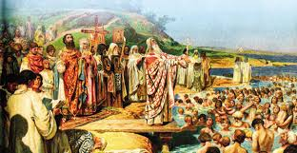
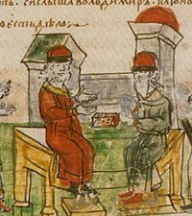
Тема урока:
Культура Древней Руси

Slide 10
Цель урока:
Познакомить учащихся с уровнем развития культуры Древней Руси, дать характеристику различным её отраслям.

Slide 11
План урока:
Особенность культуры Древней Руси;
Устное народное творчество;
Письменность и грамотность;
Литература;
Зодчество и изобразительное искусство.

Slide 12
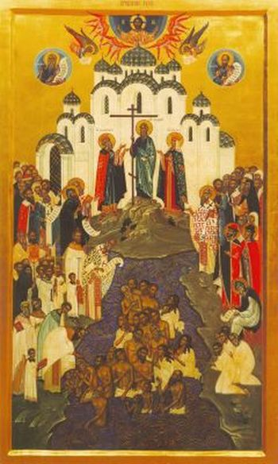
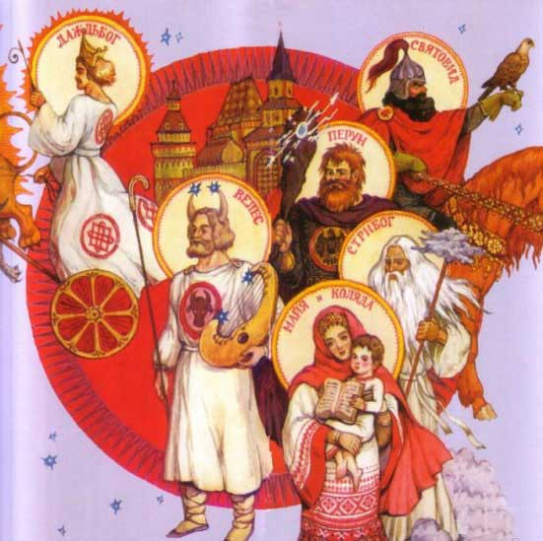
Культура Древней Руси формировалась под воздействием принятой Владимиром Святославичем христианской религии и ещё неискоренившимся, в сознании людей, язычества

Slide 13
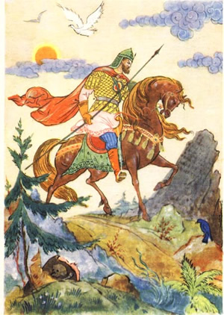
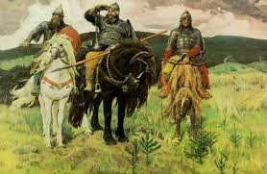
Устное народное творчество

Slide 14
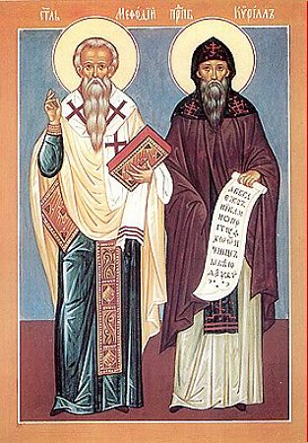
Кирилл и Мефодий создали славянскую азбуку

Slide 15
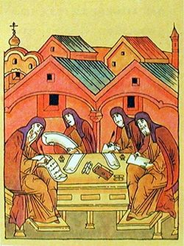
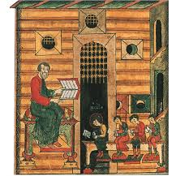
Крещение Руси дало мощный толчок развитию письменности, грамотности. При церквях и монастырях были открыты школы. Обучение велось на родном языке; учили чтению, письму, основам христианского вероучения и счету.

Slide 16
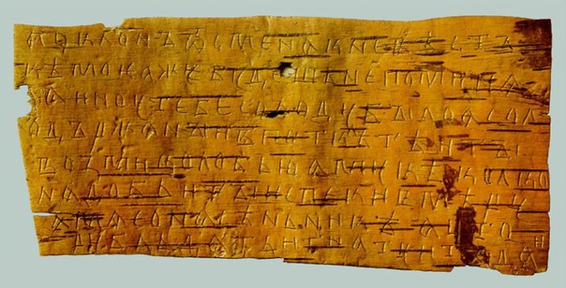
Вместо бумаги пользовались березовой корой - берестой

Slide 17
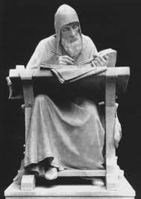
Литература
Первыми литературными произведениями были летописи. Древнейшая дошедшая до нас летопись «Повесть временных лет», созданная примерно в 1113 году монахом Киево-Печерского монастыря Нестором.

Slide 18
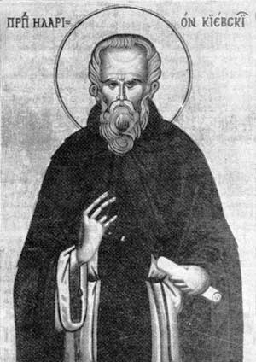
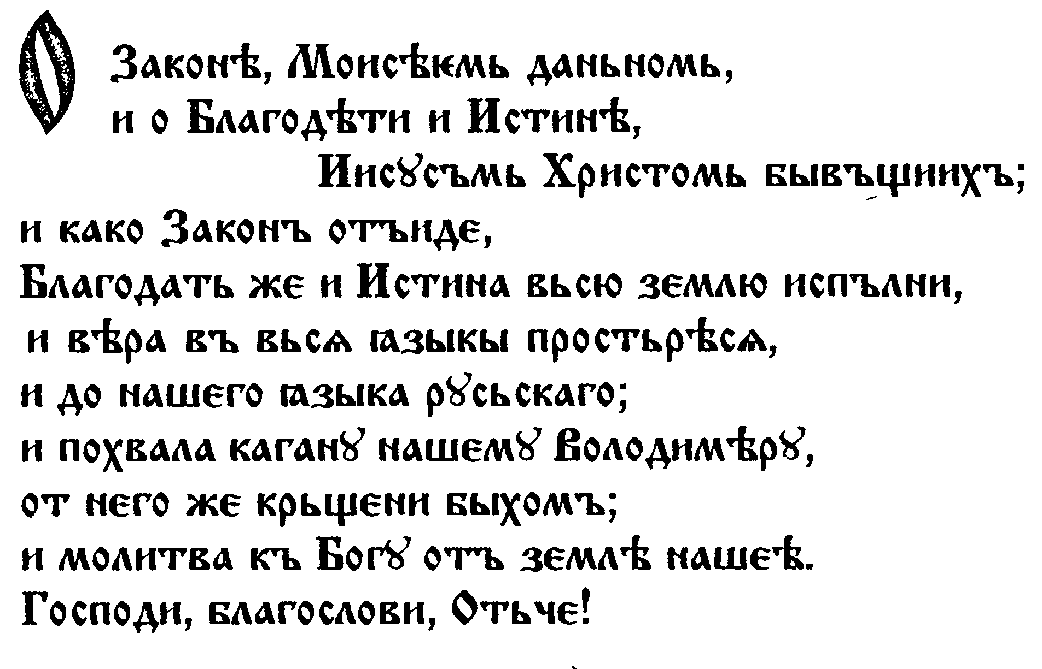
Иларион – первый киевский митрополит, создавший целый ряд произведений в жанре слова – торжественного и поучающего обращения. Наиболее известным является его «Слово о Законе и Благодати».

Slide 19
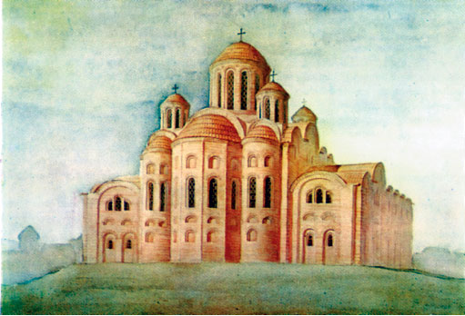
Зодчество и изобразительное искусство
В 989 году князь Владимир заложил в Киеве церковь Успения Пресвятой Богородицы

Slide 20
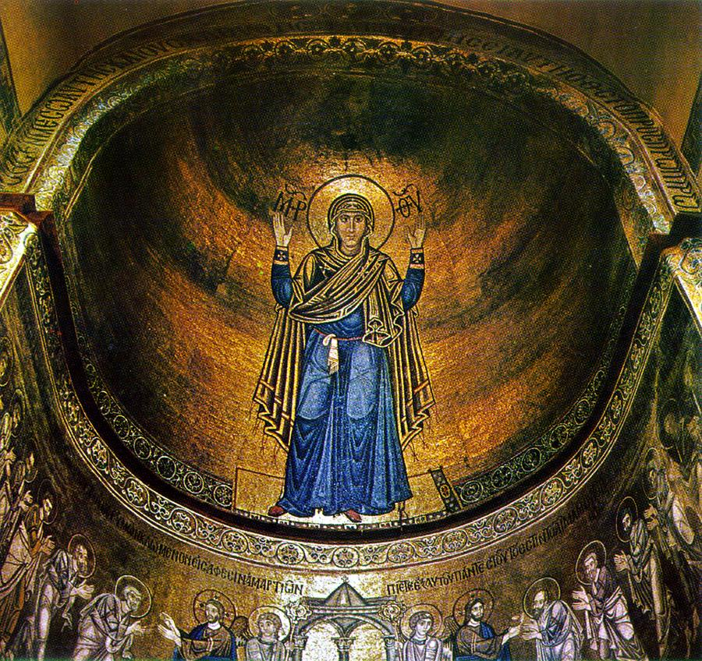
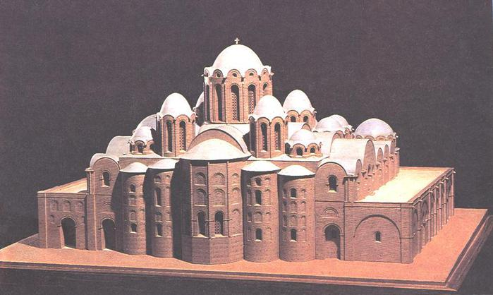
Софийский собор в Киеве

Slide 21
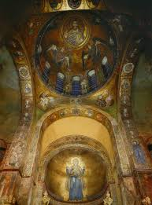
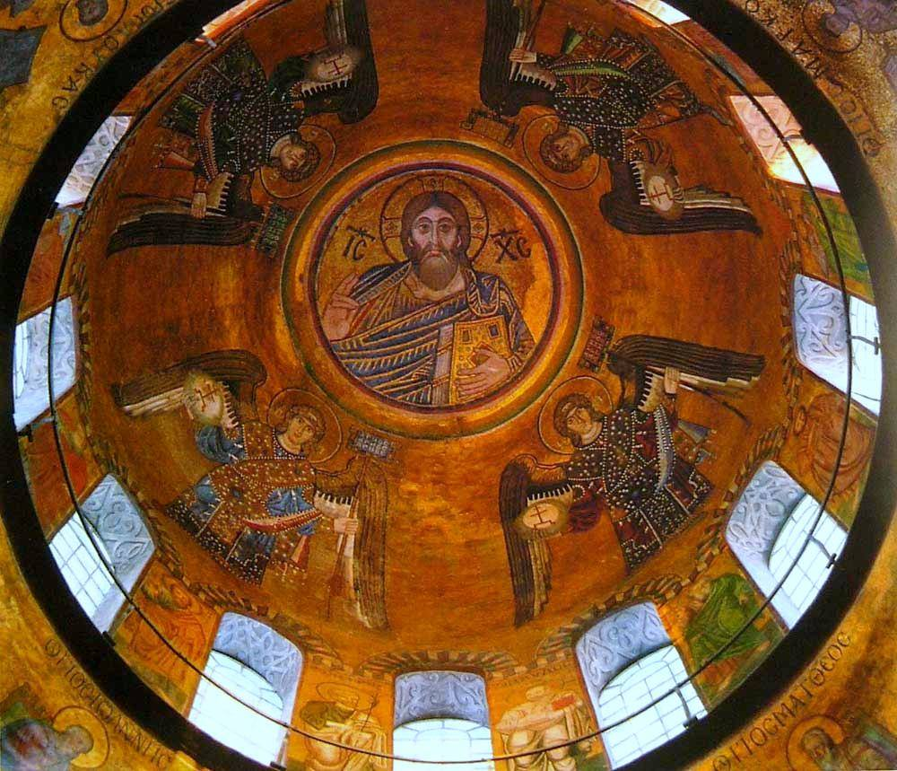
Убранство Софийского собора

Slide 22
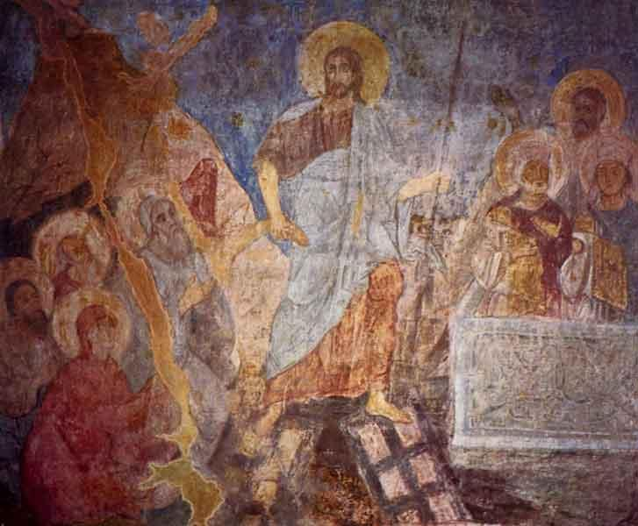
Фреска в Софийском соборе

Slide 23
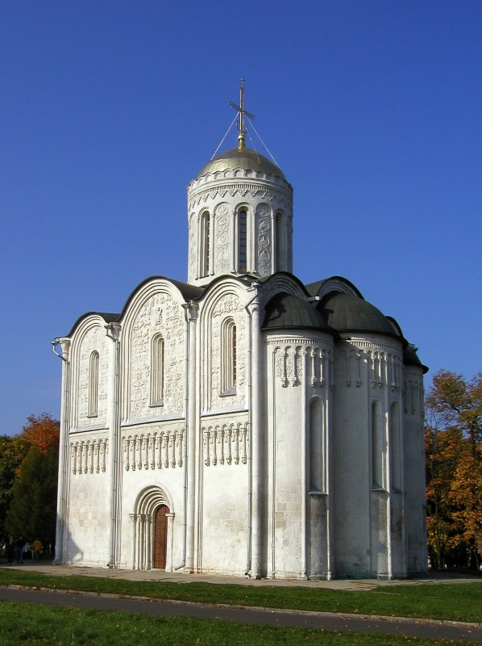
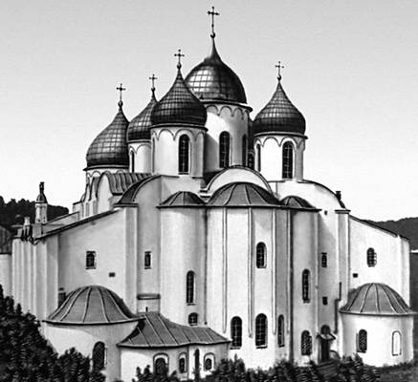
Храмы Древней Руси

Slide 24
Работа со словарем:
ЖИТИЕ
МИНИАТЮРА
ПАТРИОТИЗМ
САМОБЫТНЫЙ

Slide 25
Домашнее задание:
Подготовить творческие задания (презентации, рефераты) по теме «Культура Древней Руси»

